Slide 1
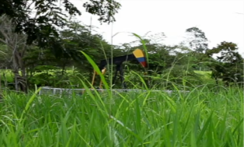

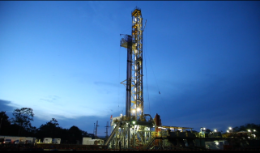
Agencia Nacional de Hidrocarburos
Rendición de Cuentas
Diciembre 11 de 2014
Notes:
1

Slide 2
AUDIENCIA DE RENDICIÓN DE CUENTAS 2014
Hotel Tequendama - Salón Esmeralda Diciembre 11 de 2014
Orden del día
8:00 - 8:30 Registro asistentes al evento
8:30 - 8:35 Himno Nacional de la República de Colombia
8:35 - 8:40 Presentación Reglamento de la Rendición de Cuentas
8:40 - 8:50 Presentación video institucional
8:50 - 9:10 Marco Estratégico, Logros y Retos
Dr. Javier Betancourt Valle - Presidente
9:10 - 9:30 Gestión del Conocimiento
Dr. Juan Fernando Martínez Jaramillo - Vicepresidente Técnico
9:30 - 9:50 Promoción y Asignación de Áreas
Dr. Nicolás Mejía Mejía - Vicepresidente de Promoción
9:50 - 10:10 Gestión de Contratos de Hidrocarburos, Comunidades y Medio Ambiente
Dr. Carlos Matilla McCormick - Vicepresidente de Contratos
2

Slide 3
AUDIENCIA DE RENDICIÓN DE CUENTAS 2014
Hotel Tequendama - Salón Esmeralda Diciembre 11 de 2014
Orden del día
10:10 - 10:30 Operaciones, Administración de Regalías y Participaciones
Dra. Haydee Daisy Cerquera Lozada - Vicepresidenta de Operaciones
10:30 - 10:40 Gestión Contractual
Dr. Héctor Galindo Vanegas - Gerente de Asuntos Legales
10:40 - 10:50 Ejecución Presupuestal y Sistema Nacional de Servicio al Ciudadano
Dr. Luis Alejandro Dávila Mojica - Vicepresidente Administrativo y Financiero
10:50 - 11:50 Preguntas y respuestas
11:50 - 12:00 Informe de Control Interno
Dra. Mireya López Chaparro - Jefe Oficina Asesora de Control Interno
3

Slide 4

Contenido
Marco estratégico, logros y retos
Gestión del Conocimiento
Promoción y Asignación de Áreas
Gestión de Contratos de Hidrocarburos, Comunidades y Medio Ambiente
Operaciones, Administración de Regalías y Participaciones
Gestión contractual
Ejecución Presupuestal y Sistema Nacional de Servicio al Ciudadano
Preguntas y respuestas
Informe de Control Interno
4

Slide 5
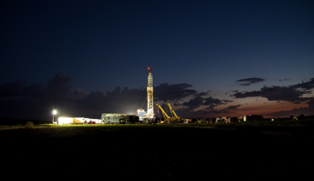
Marco Estratégico
Misión
La ANH es la autoridad encargada de promover el aprovechamiento óptimo y sostenible de los recursos hidrocarburíferos del país, administrándolos integralmente y armonizando los intereses de la sociedad, el Estado y las empresas del sector.
5

Slide 6
Marco Estratégico
Gestión del conocimiento
Comunidades y Medio Ambiente
Promoción y Asignación de Áreas
Visión y Estrategia
Fiscalización, Administración de regalías y Control de operaciones
Administración de contratos
6

Slide 7
Inversión Extranjera Directa
Fuente: Banco de la República
7

Slide 8
Suscripción de contratos de hidrocarburos
Año | TEA | E&P | Total
2005 | 28 | 31 | 59
2006 | 12 | 32 | 44
2007 | 10 | 44 | 54
2008 | 16 | 43 | 59
2009 | 6 | 58 | 64
2010 | 1 | 7 | 8
2011 | 9 | 67 | 76
2012 | 8 | 46 | 54
2013 | - | 2 | 2
2014 | 4 | 22 | 26
Total | 94 | 352 | 446
Meta cuatrienio PND  205
Avance cuatrienio  158
TEA: Contrato de Evaluación Técnica
E&P: Contrato de Exploración y Producción
Asoc: Contrato de Asociación - ECP
Fuente: Vicepresidencia de Promoción y Asignación de Áreas ANH
8

Slide 9

Adquisición Sísmica
Meta 2014
Fuente: Vicepresidencia de Contratos de Hidrocarburos ANH
9

Slide 10
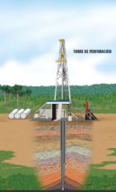
Perforación de pozos exploratorios
Fuente: Vicepresidencia de Contratos de Hidrocarburos ANH
10

Slide 11
Promedio anual de producción en miles de barriles de petróleo equivalente (Kbped)
* Cifras preliminares a noviembre 2014
Fuente: Vicepresidencia de Operaciones, Regalías y Participaciones ANH
11

Slide 12
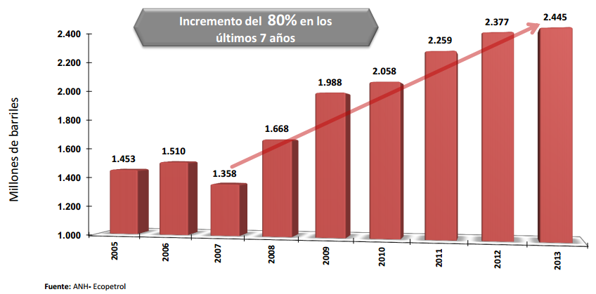
Reservas de crudo
Fuente: Vicepresidencia de Operaciones, Regalías y Participaciones ANH
12

Slide 13
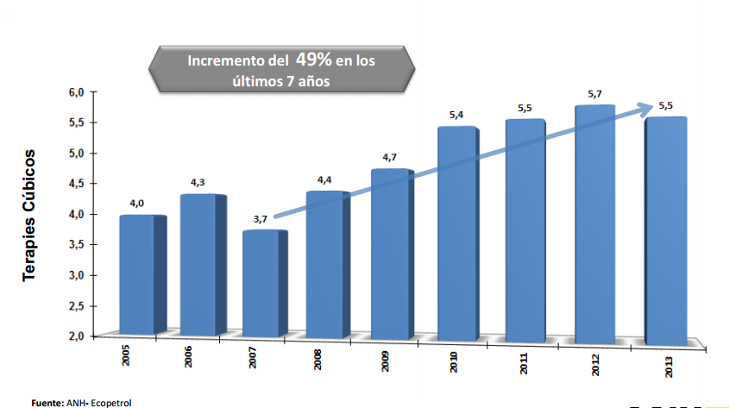
Reservas de gas
Fuente: Vicepresidencia de Operaciones, Regalías y Participaciones ANH
13

Slide 14
Afectaciones en producción de crudo año 2014
EL potencial de producción del país en el 2014 alcanza 1.074 kbopd pero por afectaciones de entorno y operacionales se tiene una diferida de 86kbopd
Producción Promedio Adicionada
Pruebas Extensas noviembre 2014
47 kbopd
Las Maracas
Tigana
Curito
Ceibo
Labrador
Producción Promedio
Esperada 2014
Producción Promedio
Noviembre 2014
1027 kbopd
988 kbopd
Informes de Recursos y Reservas
Corte 31 Dic 2013
ECP.
65
kbopd
Asociadas
21 kbopd
Producción Diferida
a noviembre 2014
Transporte y Atentados 29% - 25 kbopd
Sociales 34% - 29 kbopd
Operacionales 20% - 17 kbopd
Ambientales 17% - 15 kbopd
14

Slide 15

Ronda Colombia 2014
La Ronda Colombia 2014 logró la adjudicación y firma de 26 contratos.
La inversión proyectada por la adjudicación áreas de la Ronda Colombia 2014 son aproximadamente 1400 millones de dólares, siendo así el segundo proceso competitivo con mayor inversión realizado por la ANH.
  Porcentaje de Adjudicación: 28%.
  Porcentaje de participación propuesto por los oferentes estuvo entre el 1% y el 21%.
  La Ronda Colombia 2014 es el proceso competitivo que más hectáreas adjudicó por bloque o contrato firmado, con un promedio aproximado de 209 mil hectáreas por área adjudicada.
  La Ronda Colombia 2014 es el proceso competitivo que mayor inversión le traerá al país por contrato firmado, con un promedio aproximado de 54 millones de dólares por área adjudicada.
15

Slide 16
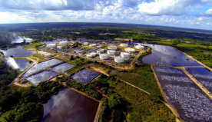
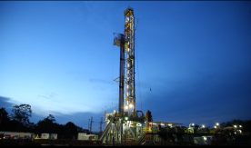
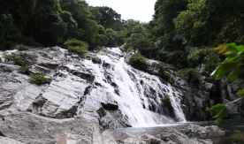
Desafíos
Incrementar el factor R/P
Avanzar en el programa de regionalización
Fortalecer las relaciones con las comunidades
En asocio con las entidades competentes fortalecer los procesos de licenciamiento ambiental y coadyuvar en la sostenibilidad medioambiental de las operaciones
16

Slide 17
Contenido
Marco estratégico, logros y retos
Gestión del Conocimiento
Promoción y Asignación de Áreas
Gestión de Contratos de Hidrocarburos, Comunidades y Medio Ambiente
Operaciones, Administración de Regalías y Participaciones
Gestión contractual
Ejecución Presupuestal y Sistema Nacional de Servicio al Ciudadano
Preguntas y respuestas
Informe de Control Interno
17

Slide 18
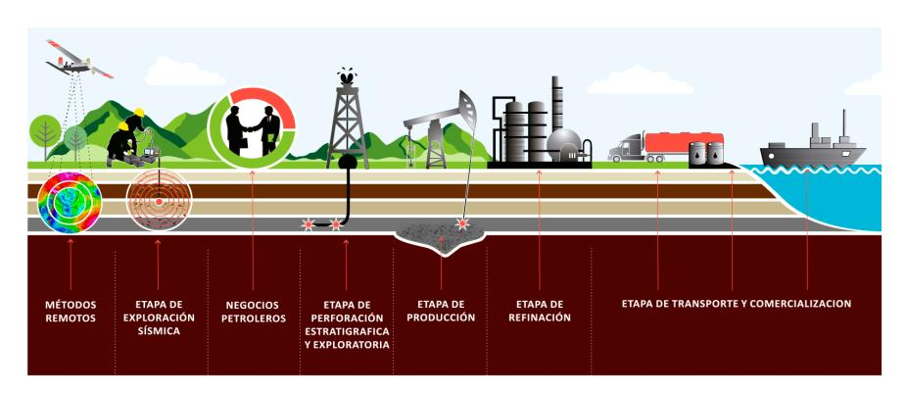

Cadena de Valor de la Industria del Petróleo
Compañías Petroleras
18

Slide 19
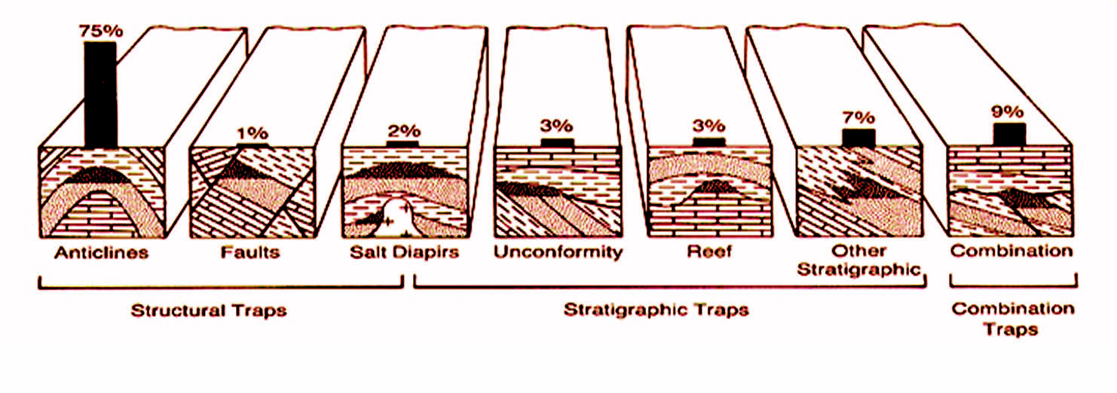


Exploración de Hidrocarburos
Consiste en localizar en el subsuelo una trampa con potencial para contener hidrocarburos utilizando métodos geológicos y geofísicos.
La está al inicio de la cadena.
La Exploración Petrolera es una actividad con un alto
grado de riesgo (baja probabilidad de éxito) y de
incertidumbre (magnitud de los descubrimientos).
Nivel de Conocimiento
Riesgo
Pozo descubridor
Evaluación del descubrimiento.
Exploración
Explotación
19

Slide 20
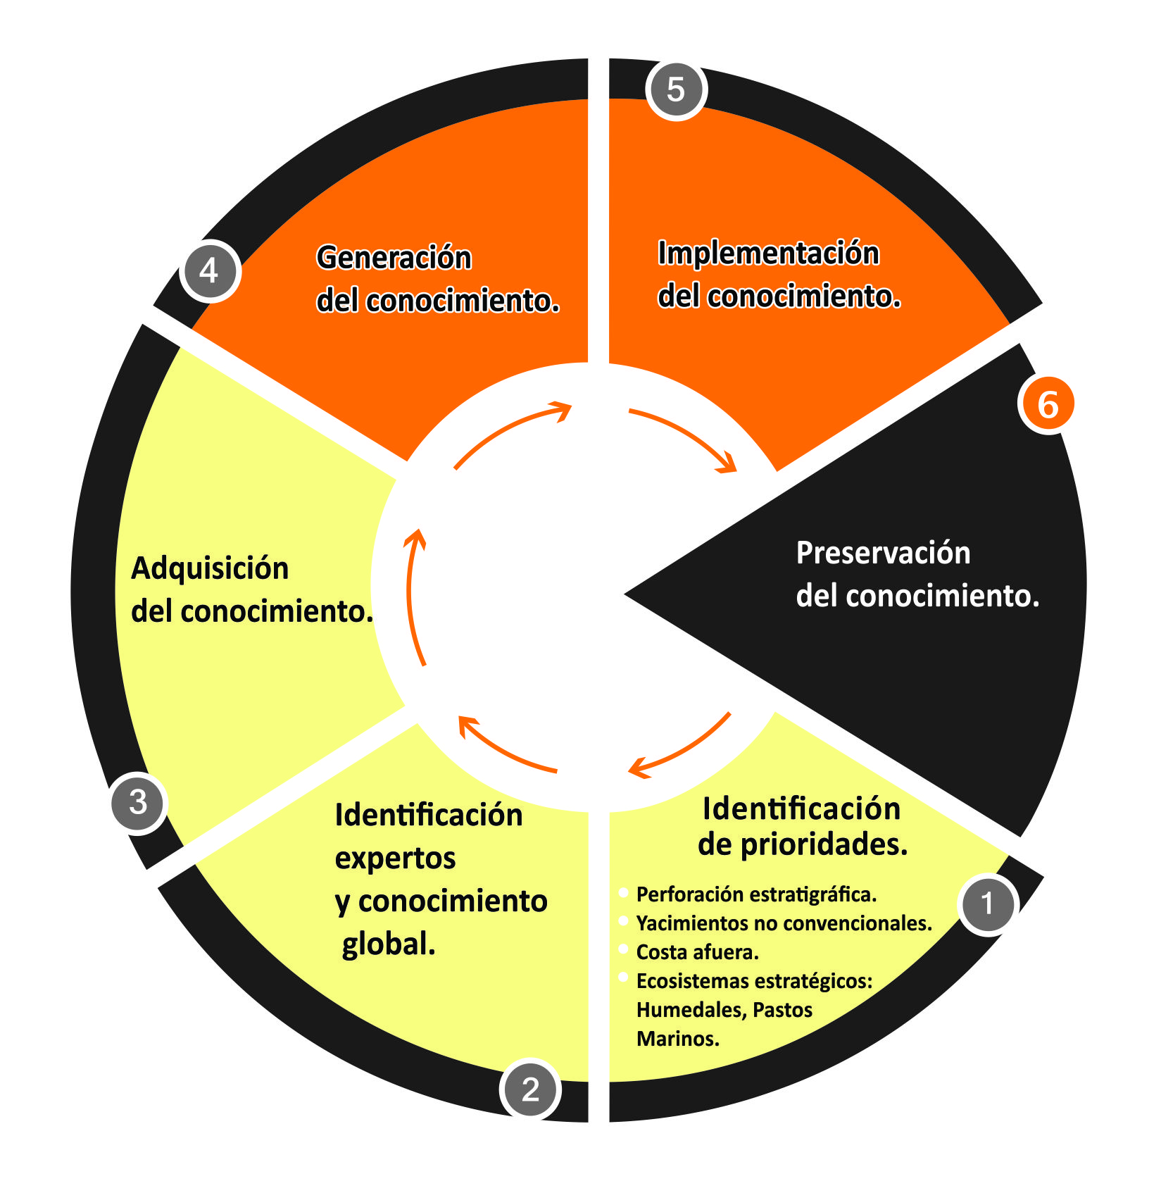
Conocimiento del Subsuelo
Marco Conceptual
OBJETIVO:
Evaluar el potencial hidrocarburífero, mediante la integración y el análisis de la información técnica E&P y la generación de nuevo conocimiento geológico de las cuencas sedimentarias del país, con miras a definir áreas de interés exploratorio.
20

Slide 21
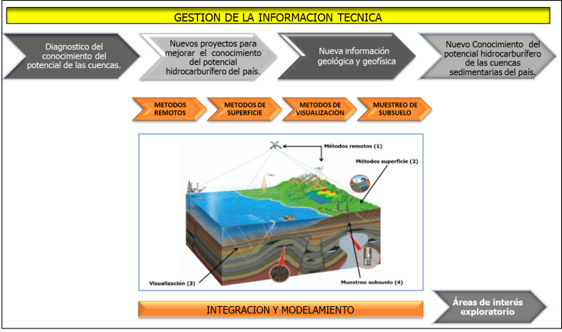
Estrategia de Inversión de Estudios Regionales
Cadena de valor
21

Slide 22
Gestión de la Información Técnica
Proyectos 2014
        $ 776 millones
        $ 3.857 millones
        $ 146 millones
        $ 800 millones
        $ 1.773 millones
        Contratación una empresa especializada en el área Geomática –
        Servicio de digitalización de información técnica y geológica -
        Servicios relacionados con la recepción y verificación muestras –
        Servicios de soporte logístico operación Litoteca
        Servicios de Operación del EPIS–
        Diseños, adquisición e instalación de mobiliario -
        $ 1.579 millones
GESTION DE LA INFORMACION TECNICA
22

Slide 23
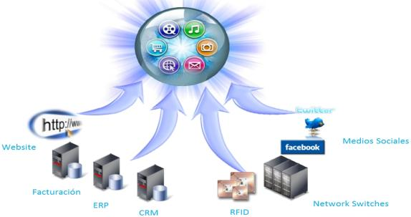


Gestión de la Información Técnica
Proyectos 2014
        Ampliar la Capacidad del Banco de Información Petrolera –
        $ 8.745 millones
Actualización y Modernización del EPIS
Litoteca
Data Room Virtual
Cintoteca
Geografía y social
Infraestructura
Pozos
Sísmica
GESTION DE LA INFORMACION TECNICA
23

Slide 24
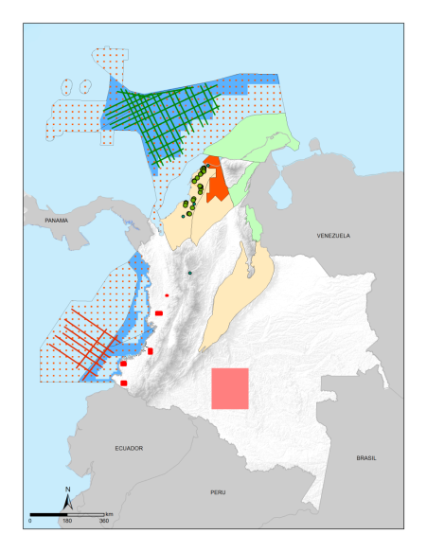
Gestión del Conocimiento
Proyectos 2014
24

Slide 25
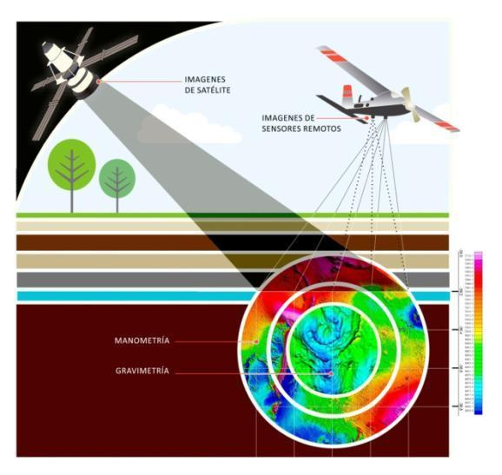
Métodos Remotos
Herramientas
Aero-Geofísicas.
Aquellos estudios que se realizan sin tener contacto directo con la superficie terrestre, la superficie del mar o el fondo marino.
Incluyen todas las técnicas geofísicas aerotransportadas (magnetometría, gravimetría), y la adquisición e interpretación de imágenes de satélite y radar, fotografías aéreas y las obtenidas a partir de métodos acústicos en regiones costa-afuera.
METODOS REMOTOS
MUESTREO DE SUBSUELO
METODOS DE VISUALIZACION
METODOS DE SUPERFICIE
25

Slide 26
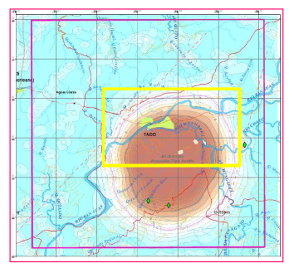
Métodos Remotos
Proyectos 2014
        $ 17.939 millones
        $3.886 millones
        $19.872 millones
        Adquisición de Batimetría en el Pacifico Y Caribe -
          Adquisición y pre-procesamiento de información -
          aerogravimétrica y aeromagnetométrica Cuencas SSJ y VIM
        Aplicación de métodos remotos mediante la tecnología
        Satelital de búsqueda de aceite y gas
METODOS REMOTOS
MUESTREO DE SUBSUELO
METODOS DE VISUALIZACION
METODOS DE SUPERFICIE
26

Slide 27
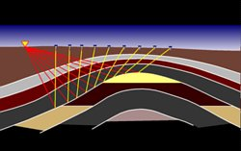
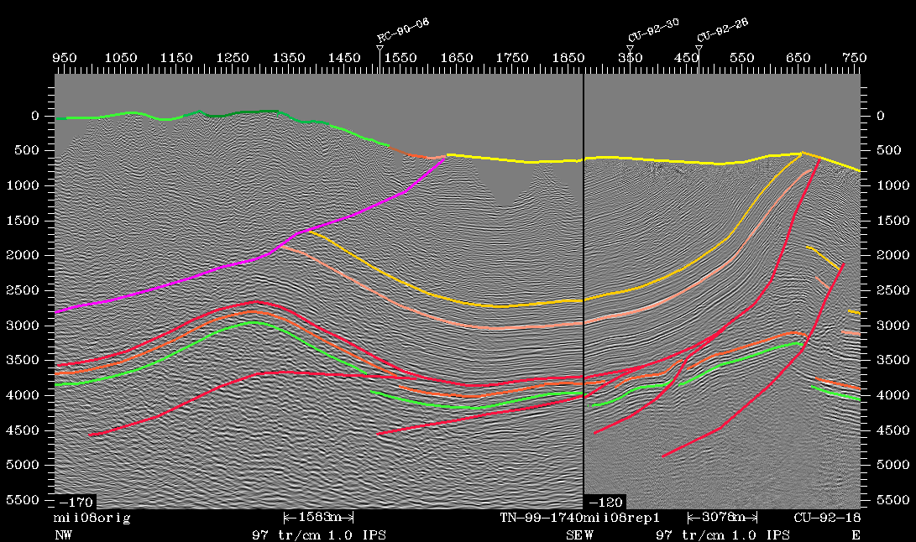
Método de Visualización
Aquellos estudios que se realizan sobre la superficie terrestre o en el océano con el fin de obtener imágenes del subsuelo sin que exista contacto directo con este.
Adquisición y procesamiento de sísmica 2D y 3D (onshore y offshore), reprocesamiento sísmico, magnetotelúrica, gravimetría y magnetometría en superficie.
La adquisición de información sísmica consiste en la generación de ondas sísmicas cuyos ecos, registrados en la superficie, proporcionan información sobre el interior de la tierra.
Ksup
Kinf
Ksup
Tinf
METODOS REMOTOS
MUESTREO DE SUBSUELO
METODOS DE VISUALIZACION
METODOS DE SUPERFICIE
1 km
27

Slide 28
Método de Visualización
Proyectos 2014
          Adquisición sísmica 2D en el Pacifico y Caribe Colombiano -
        Reprocesamiento sísmico para el mejoramiento de la -
        calidad de la imagen Cuencas VMM – Caguán -Putumayo.
        Sondeos Magnetoteluricos en las cuencas de Sinu San Jacinto -
        y/o Valle Inferior del Magdalena
        Interventoría de la adquisición sísmica offshore en el -
        Caribe y Pacifico
        $ 33,942 millones
        $ 19.695 millones
        $ 1.820 millones
        $ 2.657 millones
METODOS REMOTOS
MUESTREO DE SUBSUELO
METODOS DE VISUALIZACION
METODOS DE SUPERFICIE
28

Slide 29
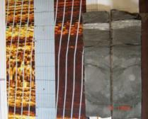
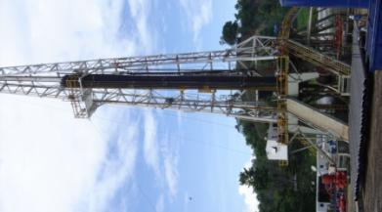

Muestreo del Subsuelo
(Perforación de Pozos Estratigráficos)
Torre de Perforación
Perforaciones para obtener testigos (corazones, núcleos) de roca, que permiten establecer características petrofísicas, químicas, mineralógicas y cronológicas (estudio de fósiles) de las mismas.
Pozos estratigráficos profundos y slim hole y piston core en regiones costa-afuera.
Incluye los registros se obtienen en el pozo (Registros eléctricos, de radioactividad, acústicos, etc.), las imágenes tomográficas, las descripciones de los núcleos y los análisis de laboratorio (geoquímicos, Petrofisicos, etc.) de los mismos.
REGISTROS ELÉCTRICOS:
Registros en subsuelo
Roca Sello
Roca Reservorio
Roca Generadora
Roca Reservorio
METODOS REMOTOS
MUESTREO DE SUBSUELO
METODOS DE VISUALIZACION
METODOS DE SUPERFICIE
29

Slide 30
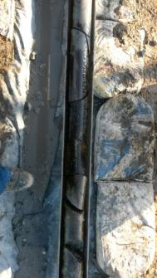
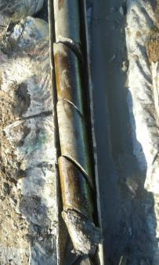
Muestreo del Subsuelo
Proyectos 2014
        Muestreo del subsuelo en la cuenca Sinú – San Jacinto –
        Pozo moambo-1 - Municipio de Lorica - Córdoba
        $ 31.317 millones
METODOS REMOTOS
MUESTREO DE SUBSUELO
METODOS DE VISUALIZACION
METODOS DE SUPERFICIE
30

Slide 31
Muestreo del Subsuelo
Proyectos 2014
        Muestreo del subsuelo en la cuenca Cesar - Ranchería -
          Interventoría del muestreo del subsuelo cuenca
          Sinú – San Jacinto.
          Interventoria del muestro del subsuelo cuenca Cesar – Ranchería
          Descripción de núcleos y ripios en las cuencas de interés misional de la ANH Sinú-San Jacinto.
        $21.965 millones
        $1.462 millones
        $ 1.315 millones
        $ 10.678 millones
METODOS REMOTOS
MUESTREO DE SUBSUELO
METODOS DE VISUALIZACION
METODOS DE SUPERFICIE
31

Slide 32





Muestreo del Subsuelo
Proyectos 2014
      Pozos Profundos convencionales:
- Plato -1X-P – VIM – $ 136.467 millones (FDN)
LOCALIZACIÓN: El pozo se localiza en la Cuenca del VIM en el Municipio de Nueva Granada , Magdalena (230 Km al sur de Santa Marta).
OBJETIVO: Muestreo del subsuelo – VIM - Formaciones Porquero, Ciénaga de Oro, y cortar la secuencia del Cretáceo (análoga a Cansona? / Luna? ) hasta los 21.000 pies.
CONTRATISTA: THX
EQUIPO: 3000 Hp
PROFUNDIDAD: 21.000´ - a 3 de Dic de 2014 – 18,294 pies
ÁREA DE LOCACIÓN: 2.3 Ha.
Fm. Porquero
Fm. Ciénaga
de Oro
Cretáceo Indeterminado
METODOS REMOTOS
MUESTREO DE SUBSUELO
METODOS DE VISUALIZACION
METODOS DE SUPERFICIE
Basamento
32

Slide 33

Integración y Modelamiento para la Evaluación del Potencial de Hidrocarburos del país
Proyectos 2014
Estudio e integración de la información adquirida a través de la estrategia de inversión de Estudios Regionales y su cadena de Valor, con el fin de:
Aumentar y consolidar el conocimiento geológico de los sistemas petrolíferos y la prospectividad de las cuencas sedimentarias del país, y además
Generar oportunidades exploratorias y de negocio para el país.
INTEGRACION Y MODELAMIENTO
33

Slide 34
Integración y Modelamiento
Proyectos 2014
        Caracterización de las Provincias petrolíferas de Colombia -
          Atlas de sistemas petroliferos de Colombia, para las cuencas
          Guajira, Guajira Offshore, Cesar Rancheria y Catatumbo –
          Asesoría, estructuración, control y supervisión de proyectos
        $17.354 millones
        $ 5.733 millones
        $ 2.152 millones
INTEGRACION Y MODELAMIENTO
34

Slide 35
Avance Indicadores plan 2020
2012 – 2014**
Tipo de estudio | Plan 2020 | Avance 2012 | Avance 2013 | Avance 2014 ** | Acumulado 2012-2014** | Meta por alcanzar -2020
Métodos Remotos (aerogeofísica km) | 250.000 | 100.000 | 260.000 | 5.000 | 391.406 | 0
Métodos de Superficie (cartografía Km²) | 57.000 | 25.633 | 17.540 | 2.000 | 45.173 | 11.827
Análisis de Muestras* (número de muestras) | 24.500 | 12.450 | 7.720 | 4.938 | 25.108 | 0
Imágenes del Subsuelo (km de sísmica 2D) | 9.500 | 4.094 | 10.330 |  | 20.448 | 0
Muestreo del Subsuelo (metros perforados) | 79.000 | 23.072 | 5.162 | 1.853 | 35.080 | 43.390
* Geoquímicos, petrofísicos, petrográficos, bioestratigráficos, palinológicos
** Actualización: Octubre 31 de 2014
35

Slide 36
En síntesis…
    Las inversiones Exploratorias de la ANH ascienden a 214 mil millones de pesos para la vigencia 2014, para la vigencia 2013 fue de 250 mil millones, con proyectos que cubren todo el territorio Nacional en armonía con la comunidad y el M.A.
    El esfuerzo de inversión esta enfocado principalmente a sísmica y pozos, con el firme propósito de aumentar el conocimiento geológico, que a la vez permita “calentar” áreas de interés petrolero e incentivar los proyectos de inversión.
    El hallazgo de volúmenes significativos de Petróleo Fresco, generará una dinámica en la industria petrolera y al país una economía saludable.
36

Slide 37
Contenido
Marco estratégico, logros y retos
Gestión del Conocimiento
Promoción y Asignación de Áreas
Gestión de Contratos de Hidrocarburos, Comunidades y Medio Ambiente
Operaciones, Administración de Regalías y Participaciones
Gestión contractual
Ejecución Presupuestal y Sistema Nacional de Servicio al Ciudadano
Preguntas y respuestas
Informe de Control Interno
37

Slide 38
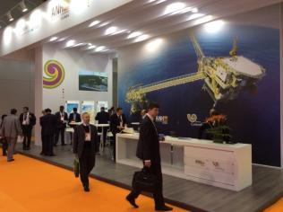
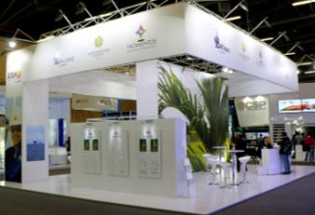
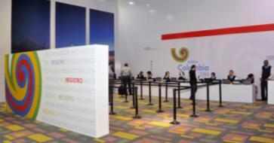
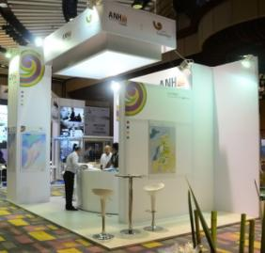
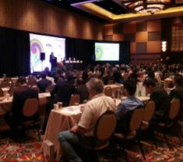
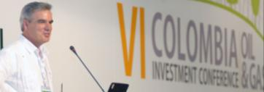
Promoción y Asignación de Áreas
Participación en Eventos Nacionales e Internacionales
Durante el año 2014, la ANH participó en 20 eventos nacionales y 10 eventos internacionales.
38

Slide 39
Promoción y Asignación de Áreas
Participación en Eventos Nacionales e Internacionales
Calendario 2014
FECHA | EVENTO | CIUDAD | LUGAR
Febrero 13-14 | Foro Colombia Genera | CARTAGENA | Centro de Convenciones
Febrero 19 | Lanzamiento Ronda Colombia 2014 | BOGOTÁ | JW Marriot
Febrero 20 | Primer Taller Nuevas Oportunidades Exploratorias | BOGOTÁ | JW Marriot
Febrero 26-28 | Road Show Calgary – Ronda Colombia 2014 | CALGARY | Hotel Marriot
Marzo 3-7 | CERAWeek 2014 (Road Show Houston) | HOUSTON | Hilton Americas
Marzo 12-14 | Misión oficial del Gobierno de Colombia en Noruega | OSLO | Varios
Marzo 17-19 | Road Show Londres – Ronda Colombia 2014 | LONDRES | Hotel Marriot
Marzo 26-28 | Conferencia de Petróleo y Gas ARPEL 2014 | LIMA | Hotel Westin
Marzo 31-Abril 2 | Road Show Beijing – Ronda Colombia 2014 | BEIJING | Varios
Abril 2-4 | 4th Colombia Oil & Gas Summit & Exhibition 2014 | CARTAGENA | Centro de Convenciones
Abril 3-4 | Road Show Yakarta – Ronda Colombia 2014 | YAKARTA | Hotel Ritz
Abril 9-11 | XVI Congreso Naturgas 2014 | CARTAGENA | Hotel Hilton
Abril 29-30 | Rueda de Contactos de la Industria Petrolera | YOPAL | Centro de Convenciones La Triada
Mayo 14-16 | 10 Congreso Internacional de Minería y Petróleo | CARTAGENA | Hotel Hilton
Mayo 28-29 | Colombia Energy Summit | BOGOTÁ | JW Marriott
Junio 4 | Legal Risk of Offshore Exploration in Colombia | BOGOTÁ | Bogotá Estelar Windsor House
Junio 15-19 | XXI World Petroleum Congress | RUSIA | Crocus Expo
39

Slide 40
Promoción y Asignación de Áreas
Participación en Eventos Nacionales e Internacionales
Calendario 2014
FECHA | EVENTO | CIUDAD | LUGAR
Julio 9-10 | 8th Andean Energy Summit | BOGOTÁ | JW Marriot
Julio 16-18 | III Congreso Colombiano de Áreas Protegidas | BOGOTÁ | Centro de Convenciones
Julio 23 | Deposito de Ofertas – Ronda Colombia 2014 | CARTAGENA | Centro de Convenciones
Julio 24-25 | VI Oil & Gas – Investment Conference | CARTAGENA | Centro de Convenciones
Agosto 20 | Segunda Ronda, Proceso Competitivo Ronda Colombia 2014 | BOGOTÁ | AUDITORIO ANH
Agosto 27- 29 | Simposio de Exploradores | BOGOTÁ | Hotel Habitel
Septiembre 17-18 | Enercol | BOGOTÁ | Club El Nogal
Sept 30-Oct 1 | 2a Edición Shale Colombia 2014 | BOGOTÁ | Casa Dann Carlton Hotel
Octubre 6-9 | Mexico Upstream Contracts & Deepwater | MEXICO | Hotel St Regis
Octubre 20-23 | Sexto Latin América Energy Conference | CARTAGENA | Hotel Santa Teresa
Octubre 20-24 | Encuentro Mundial de Líderes Energéticos | CARTAGENA | Centro Convenciones
Octubre 28-31 | Expo Oil & Gas Colombia | BOGOTÁ | Corferias
Octubre 29-30 | Oil & Money Conference 2014 | LONDRES | InterContinena - Park Lane
40

Slide 41


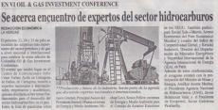
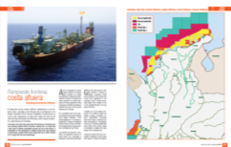

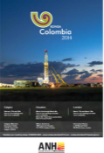
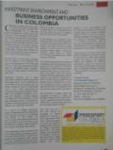
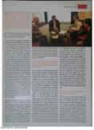

Promoción y Asignación de Áreas
Publicaciones Nacionales e Internacionales
Durante el 2014, la ANH participó en diferentes medios de comunicación a través de 13 artículos especializados, 7 comunicados de prensa, 20 editoriales, 47 entrevistas, 16 newsletters, 4 separatas, 253 tweets, 77 publicaciones en Facebook, 90 noticias en la página web y 73 videos en Youtube.
41

Slide 42
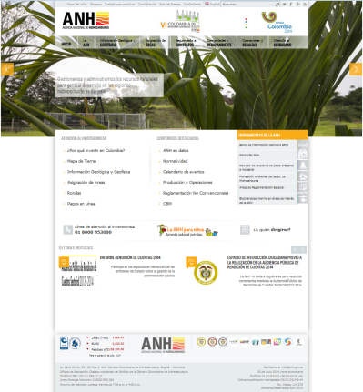

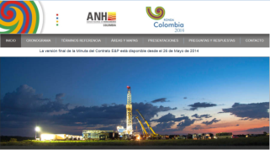



Promoción y Asignación de Áreas
Presencia en medios digitales
La ANH ha implementado una estrategia de comunicación virtual para posicionar sus servicios/contenidos institucionales y la imagen del sector hidrocarburífero, a través diferentes medios digitales. A la fecha, la página web ha aumentado en un 39% su tráfico de visitas, Facebook en un 31%, Twitter en un 37% y la página de Ronda Colombia 2014 fue consultada en promedio por 10.000 usuarios mensuales.
42

Slide 43

Promoción y Asignación de Áreas
Atención al inversionista
En el 2014 se han atendido más de 100 reuniones uno a uno con inversionistas del sector (incluyendo compañías de O&G, fondos de inversión, banca nacional e internacional). Entre las compañías “nuevas” interesadas en el sector hidrocarburífero colombiano es importante resaltar a Statoil, Maersk, Mitsubishi y BG Group.
43

Slide 44
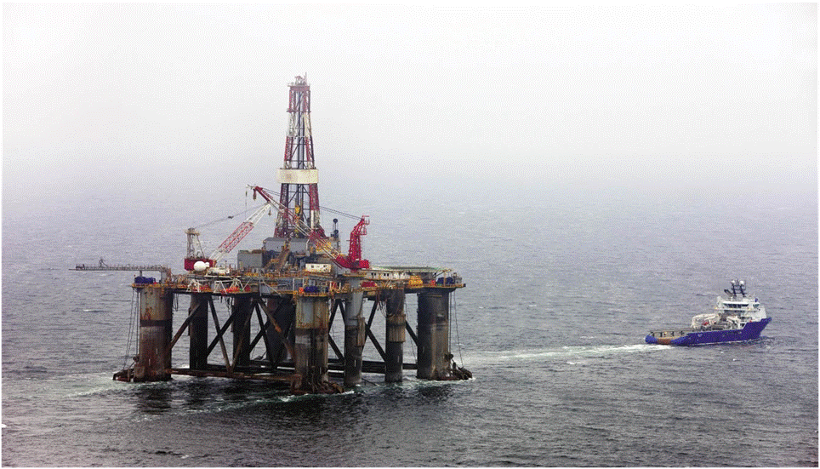
Promoción y Asignación de Áreas
Investigaciones de mercado – Términos Fiscales Offshore
Estudio de Términos Fiscales Offshore en Colombia (WoodMackenzie – Febrero 2014): Con base en el estudio contratado por la ANH sobre los términos fiscales que operaban en Colombia para la ejecución de actividades E&P en aguas profundas y ultra profundas, se realizaron los ajustes necesarios para mejorar la competitividad del país en la ejecución de este tipo de actividades Costa Afuera. Estas modificaciones tuvieron un gran impacto en los resultados de la Ronda Colombia 2014, en el cual se adjudicaron 5 bloques costa fuera con una inversión aproximada de 540 millones de dólares.
44

Slide 45

Promoción y Asignación de Áreas
Investigaciones de mercado – Estudio de percepción de clientes
Estudio de Percepción de Clientes (Arthur D. Little – Abril 2014): De acuerdo al estudio contratado por la ANH que midió la percepción de los inversionistas frente a los servicios prestados por la ANH, se formularon diversas propuestas para el fortalecimiento, mejora y consolidación de los servicios de atención y promoción al inversionista.
45

Slide 46
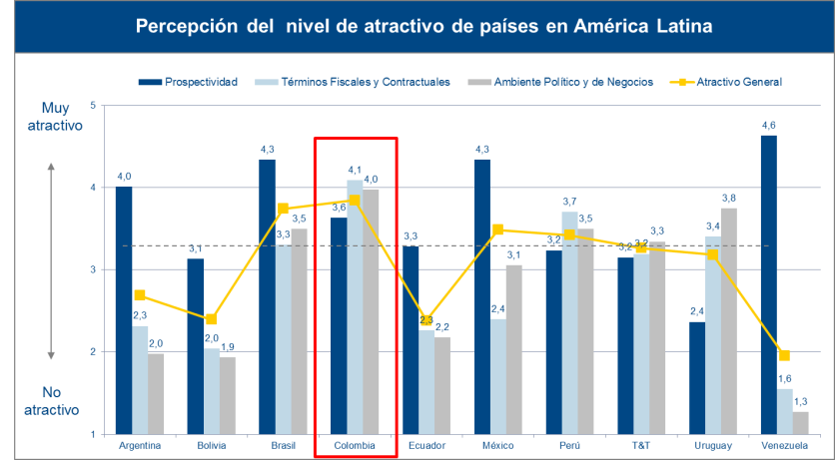
Promoción y Asignación de Áreas
Investigaciones de mercado – Estudio de percepción de clientes
46

Slide 47
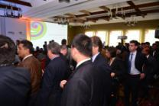
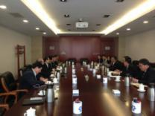
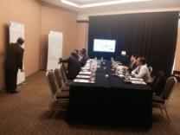
Promoción y Asignación de Áreas
Ronda Colombia 2014 – Promoción
Prelanzamiento y Lanzamiento:
  El Pre – Lanzamiento de la Ronda Colombia 2014 se realizó el 17 de Diciembre de 2013, en la ciudad de Bogotá al cual asistieron 320 personas.
  El Lanzamiento fue también en la ciudad de Bogotá, el 19 de Febrero del presente año, y contó con la presencia de 400 Asistentes.
RoadShows: En total se visitaron 6 países (Canadá, USA, Noruega, Inglaterra, China e Indonesia), en donde se realizaron más de 60 reuniones 1 a 1 con compañías del sector, y tres presentaciones generales a las cuales asistieron aproximadamente 120 inversionistas potenciales.
  Calgary – Canadá (25-28 de Febrero de 2014): 12 Reuniones uno a uno.
  Houston – USA (1-7 de Marzo de 2014): 20 Reuniones uno a uno.
  Oslo – Noruega (10-15 de Marzo de 2014): Reunión con Statoil.
  Londres – Inglaterra (17-19 de Marzo de 2014): 11 Reuniones uno a uno.
  Beijing – China (31 de marzo al 2 de Abril de 2014): 9 Reuniones uno a uno.
  Yakarta – Indonesia (3-4 de Abril de 2014): 9 Reuniones uno a uno.
47

Slide 48
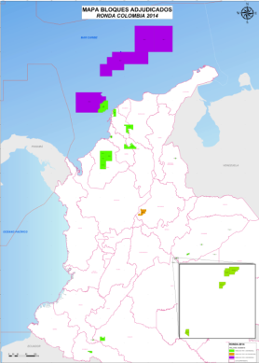
Promoción y Asignación de Áreas
Ronda Colombia 2014 – Resultados
En el depósito de ofertas de la Ronda Colombia 2014, se recibieron ofertas para 26 áreas por parte de 19 empresas.
  11 áreas de Yacimientos Descubiertos No Desarrollados recibieron ofertas de 10 empresas.
  9 áreas convencionales recibieron ofertas de 8 empresas.
  1 área no convencional recibió ofertas de 2 empresas.
  5 áreas costa afuera recibieron ofertas de 4 empresas.
La inversión proyectada por la adjudicación áreas de la Ronda Colombia 2014 son aproximadamente 1400 millones de dólares:
  1000 millones de dólares como Programa Exploratorio Mínimo.
  400 millones de dólares como Programa Exploratorio Adicional.
  Porcentaje de Adjudicación: 28%.
  Porcentaje de participación propuesto por los oferentes estuvo entre el 1% y el 21%.
48

Slide 49
Promoción y Asignación de Áreas
Ronda Colombia 2014 – Resultados
 | Total bloques/Contratos firmados | Hectáreas | Promedio de Hectareas por bloque | Inversión Aproximada (USD$ Millones) | Promedio de Inversión por Bloque (USD$ Millones)
Minironda 2008 | 41 | 1.999.845 | 48.777 | 1.000 | 24
Ronda Colombia 2010 | 68 | 6.878.152 | 101.149 | 1.350 | 20
Ronda Colombia 2012 | 50 | 7.052.692 | 141.054 | 2.600 | 52
Ronda Colombia 2014 | 26 | 5.426.401 | 208.708 | 1.400 | 54
La Ronda Colombia 2014 es el proceso competitivo que más hectáreas adjudicó por bloque o contrato firmado, con un promedio aproximado de 209 mil hectáreas por área adjudicada.
La Ronda Colombia 2014 es el proceso competitivo que mayor inversión le traerá al país por contrato firmado, con un promedio aproximado de 54 millones de dólares por área adjudicada.
49

Slide 50
Promoción y Asignación de Áreas
Ronda Colombia 2014 – Resultados
TOP 5 EMPRESAS (COMPROMISOS EXPLORATORIOS) Programa Mínimo Exploratorio + Inversión Adicional
PROPONENTE | MONTO (MM USD)
ANADARKO (3 Bloques) | 255
PAREX (2 Bloques) | 250
SHELL/ECOPETROL (1 Bloque) | 231
HOCOL (4 Bloques) | 177
TALISMAN (1 Bloque) | 67
TOP 5 BLOQUES CON MAYORES COMPROMISOS EXPLORATORIOS Programa Mínimo Exploratorio + Inversión Adicional
BLOQUE | MONTO (MM USD) | PROPONENTE
1. SINOFF 7 (E&P OFFSHORE) | 231 | SHELL/ECOPETROL
2. VMM 9 (E&P NO CONVENCIONAL) | 193 | PAREX
3. COL 6 (TEA OFFHORE) | 152 | ANADARKO
5. PUT 30 (E&P CONTINENTAL) | 67.3 | TALISMAN
4. PUT 31 (E&P CONTINENTAL) | 66.8 | GRAN TIERRA/PETROAMERICA
50

Slide 51
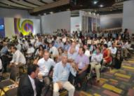
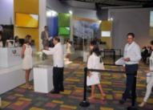
Promoción y Asignación de Áreas
Ronda Colombia 2014 – Resultados
  Una de las propuestas más importantes que recibimos en materia de E&P costa afuera fue la realizada por la compañía internacional Anadarko. Su plan de exploración costa afuera contempla la realización de 20 mil kilómetros de sísmica 3D (aproximadamente 32 mil kilómetros 2D), lo cual equivale prácticamente a toda la sísmica que se hace en Colombia en un año. Esta actividad, significaría el programa de sísmica más grande que se haya emprendido por una sola compañía en el offshore mundial.
La Ronda Colombia 2014 supone la entrada de la multinacional Noruega Statoil, empresa número 25 en el mundo de acuerdo a “The Energy Intelligence Top 100”, y el regreso de ExxonMobil, empresa número 3 en el mundo de acuerdo al mismo listado, a la actividad de E&P costa afuera del país.
La inversión prevista en los 5 bloques adjudicados costa afuera es aproximadamente USD$ 541.000.000, lo que supone un 38% de la inversión total de la RONDA COLOMBIA 2014.
51

Slide 52


Promoción y Asignación de Áreas
Actualidad y retos a futuro
CRM: Actualmente la ANH no cuenta con un sistema integral y formal orientado a la atención recurrente y oportuna de los clientes activos (aquellos con contratos vigentes) e inversionistas potenciales a nivel nacional o internacional. Con el fin de tener una solución informática de CRM que garantice la seguridad e integridad de los datos inherentes a cada cliente, la Vicepresidencia de Promoción y Asignación de Áreas está desarrollando esta herramienta que estará a disposición de la entidad en el primer semestre del 2015.
Estudio de Competitividad – Proceso de Promoción y Adjudicación de Áreas: Evaluación del modelo actual de administración, promoción y asignación de los recursos hidrocarburiferos del país, y sus principales procesos, a fin de formular los ajustes necesarios, y definir las estrategias y políticas a implementar, de acuerdo a los nuevos desafíos de competitividad y de mercado que enfrenta actualmente el sector de hidrocarburos nacional
52

Slide 53
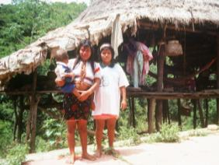
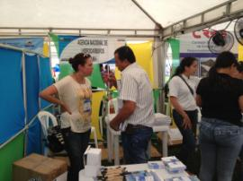
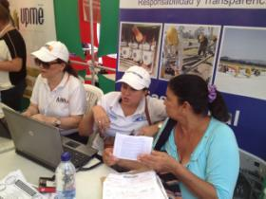

Promoción y Asignación de Áreas
Actualidad y retos a futuro
ESTRATEGIA DE COMUNICACIONES - PLAN DE REGIONALIZACION: Obedeciendo a una de las principales recomendaciones hechas por el estudio de percepción de clientes realizado por Arthur D. Little a comienzos del año 2014, se desprende el plan de comunicaciones regional que tiene como finalidad lograr un mayor acercamiento entre las comunidades y la ANH, desarrollando una serie de actividades estratégicas en las regiones donde se llevan a cabo las actividades de E&P.
53

Slide 54
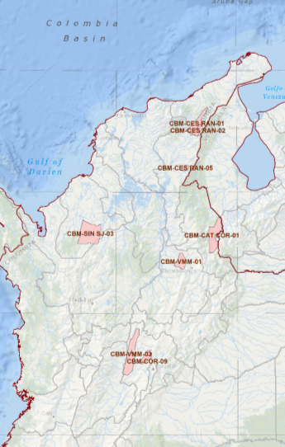
Promoción y Asignación de Áreas
Actualidad y retos a futuro
Oportunidad CBM: Con el fin de promocionar la oportunidad que tiene país en materia de “Coal Bed Methane” (CBM), la ANH ha identificado 8 boques potenciales para la Exploración y Producción de recursos de gas metano asociado a mantos de Carbón. Al respecto, la Vicepresidencia de Promoción y Asignación de Áreas ha estado desarrollando diferentes actividades de mercadeo para identificar el posible interés de los principales jugadores internacionales en este tipo de oportunidad hidrocarburífera. Para el primer semestre de 2015 se tiene previsto desarrollar una serie de actividades de cooperación internacional con Australia y Estados Unidos (países lideres en esta materia), para poder promover practicas que faciliten la transferencia de conocimiento en este campo, y poder lograr además un acercamiento directo con los clientes potenciales que estarían interesados en desarrollar este tipo de actividad en nuestro país.
54

Slide 55
Contenido
Marco estratégico, logros y retos
Gestión del Conocimiento
Promoción y Asignación de Áreas
Gestión de Contratos de Hidrocarburos, Comunidades y Medio Ambiente
Operaciones, Administración de Regalías y Participaciones
Gestión contractual
Ejecución Presupuestal y Sistema Nacional de Servicio al Ciudadano
Preguntas y respuestas
Informe de Control Interno
55

Slide 56
Seguimiento a la Exploración
Presentaciones PPT – 2014 - Carátula OffShore
Nicolas Mejia Mejia
Vicepresidente de Promoción y Asignación de Áreas
56

Slide 57
Contratos de Hidrocarburos
Contratos vigentes suscritos por la ANH – noviembre de 2014
TOTAL CONTRATOS VIGENTES
372
Fuente: Vicepresidencia de Contratos de Hidrocarburos ANH
57

Slide 58
Contratos de Hidrocarburos
Sísmica adquirida
Km de Sísmica 2D equivalentes
Fuente: Vicepresidencia de Contratos de Hidrocarburos ANH
58

Slide 59
Contratos de Hidrocarburos
Pozos exploratorios (A2 y A3)
Pozos Exploratorios (A2 y A3)
Fuente: Vicepresidencia de Contratos de Hidrocarburos ANH
59

Slide 60
Inversiones pendientes de los procesos competitivos
Fuente: Vicepresidencia de Contratos de Hidrocarburos ANH
60

Slide 61
Seguimiento a la Producción
61

Slide 62
Contratos E&P en Producción
Fuente: Vicepresidencia de Contratos de Hidrocarburos ANH
62

Slide 63
Entorno socio-ambiental del sector de hidrocarburos
63

Slide 64
Entorno socio-ambiental
Incremento en visitas de seguimiento y acompañamiento en temas HSE en 27% y Social en 650% más que en últimos 3 años, en total 352.
Caracterización ambiental y social de bloques ofertados en la Ronda 2014 para entregarlos libres de restricciones ambientales.
Inversiones por 12.000 millones con 9 entidades para fortalecer sus funciones frente al sector hidrocarburos.
Creación del COPEI (Centro de Operaciones para la Protección Especial de la Infraestructura) nacional en oficinas de la ANH.
64

Slide 65







Estrategia de Gestión Territorial Equitativa y Sostenible del sector hidrocarburos
65

Slide 66
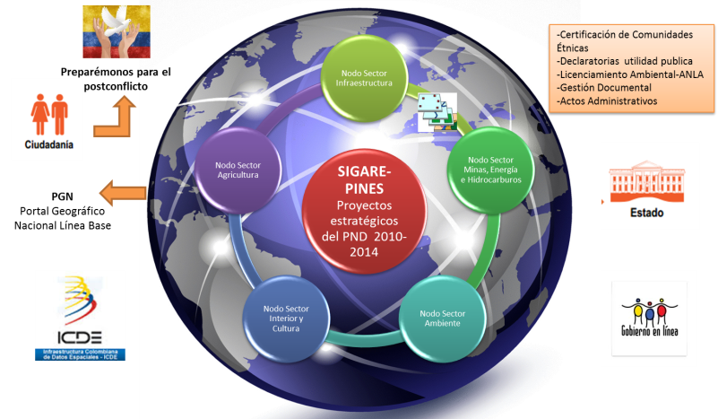

Portal Geográfico Nacional
Herramienta para la planificación de la Paz
66

Slide 67
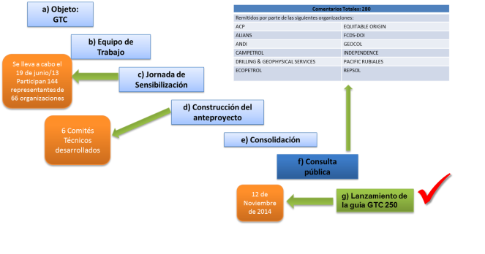

Guía Técnica Colombiana de Buenas Prácticas Sociales para el sector hidrocarburos
Hacia un relacionamiento óptimo en el territorio
67
Notes:
1

Slide 68

Programas en Beneficio de las Comunidades
Responsabilidad Social en el territorio
Se entenderán por Programas en Beneficio de las Comunidades, los correspondientes a la inversión social que realizan las empresas dedicadas a la industria del petróleo, como parte de su política de Responsabilidad Social, en el marco de los contratos de Exploración y Producción de Hidrocarburos y de Evaluación Técnica, suscritos con la ANH, para que en la ejecución de éstos se fomente el desarrollo sostenible en las respectivas áreas de influencia, procurando la integración comunitaria.
Línea Base
Buenas Prácticas
Sistema de evaluación al interior de la ANH
Sistema Georreferenciado PBC
Guía Metodológica
68
Notes:
1

Slide 69



Estrategia de Gestión Territorial del sector hidrocarburos
Un camino hacia la Paz desde el sector hidrocarburos
Estrategia territorial gestión sostenible y equitativa del sector
Gestión del Conocimiento
Centro Nacional de Convivencia y Seguridad Ciudadana
Transformación del conflicto social hacia escenarios de diálogo territorial con el liderazgo del MinInterior y PONAL
Diálogo democrático y Acciones Demostrativas
Instancias de diálogo democrático entre el Gobierno, la industria y la comunidad. Se identifican visiones compartidas de desarrollo y se acuerdan acciones demostrativas
Programa de Regionalización y Buenas Prácticas
Talleres de formación a líderes territoriales respecto al sector hidrocarburos y las instancias de Gobierno relacionadas
Notes:
1

Slide 70




Estrategia de Gestión Territorial del sector hidrocarburos
Un camino hacia la Paz desde el sector hidrocarburos
70
Notes:
1

Slide 71
Contenido
Marco estratégico, logros y retos
Gestión del Conocimiento
Promoción y Asignación de Áreas
Gestión de Contratos de Hidrocarburos, Comunidades y Medio Ambiente
Operaciones, Administración de Regalías y Participaciones
Gestión contractual
Ejecución Presupuestal y Sistema Nacional de Servicio al Ciudadano
Preguntas y respuestas
Informe de Control Interno
71

Slide 72
Producción de crudo
Real y Pronosticada Año 2014
Para el año 2014 se estima que pudiéramos alcanzar una producción promedio de 990 KBOPD
*Estimada mes de diciembre de 2014
72

Slide 73
Afectaciones en producción de crudo año 2014
EL potencial de producción del país en el 2014 alcanza 1.074 kbopd pero por afectaciones de entorno y operacionales se tiene una diferida de 86kbopd
Producción Promedio Adicionada
Pruebas Extensas noviembre 2014
47 kbopd
Las Maracas
Tigana
Curito
Ceibo
Labrador
Producción Promedio
Esperada 2014
Producción Promedio
Noviembre 2014
1027 kbopd
988 kbopd
Informes de Recursos y Reservas
Corte 31 Dic 2013
ECP + %Asoc.
65
kbopd
Asociadas
21 kbopd
Producción Diferida
a noviembre 2014
Transporte y Atentados 29% - 25 kbopd
Sociales 34% - 29 kbopd
Operacionales 20% - 17 kbopd
Ambientales 17% - 15 kbopd
73

Slide 74

Planeamiento de Recursos para metas de producción Marco Fiscal de Mediano Plazo 2015-2024
Durante 2015 se estima inversiones del orden de USD$8.000 Millones que corresponden a la perforación de 1.086 pozos de desarrollo, sin contar las inversiones adicionales relacionadas con los proyectos de mejoramiento de factores de recobro.
74

Slide 75
Cómo se podrían materializar los escenarios de producción del MFMP
El factor de recobro del país actual es del 17% (campos ECP FR 18%), por cada 1% adicional, se incorporarían 525 Mbls de reservas
Proyectos de desarrollo Inversiones actuales
Consultas previas y Socializaciones (Meta, Casanare, Santander, Cesar, Huila, Arauca y Putumayo)
Posibles Modificaciones Licencias Globales Ambientales relacionadas con la nueva tecnología y manejo de Aguas en Castilla, Chichimene, Rubiales, Quifa, Teca-Cocorná, Akacias, La Loma
58%
Proyectos para aumento de
Factor de Recobro
7%
250 Pozos Exploratorios/año
1200 Pozos de desarrollo
(Productores-Inyectores)
Ampliación y Construcción de
Facilidades de tratamiento y
producción
Ampliación Infraestructura de
transporte
DESARROLLO E&P
Descubrimientos por desarrollar
20%
9%
NUEVOS DESCUBRIMIENTOS
6%
HNC
75

Slide 76
Pilotos de mejoramiento de factor de recobro en seguimiento (25 proyectos)
Inyección continua de vapor (1).
Inyección alternada de vapor (1).
Inyección de agua (14).
Inyección de agua alternada con gas (WAG) (3).
Inyección de agua mejorada (5).
Inyección de Gas mejorada (1).
CATATUMBO Inyección de agua : Sardinata
VALLE MEDIO MAGDALENA
Inyección de agua: Nutria, Llanito, Galán, Tisquirama-San Roque, Provincia . Inyección de agua mejorada: Yariguies-Cantagallo, Casabe. Inyección de agua- alternada con gas - WAG: Yariguies-Cantagallo, Casabe.
VALLE MEDIO MAGDALENA Inyección Continua de Vapor: Jazmín, Teka-Cocorná
LLANOS CRUDOS PESADOS Inyección Alternada de Vapor: Quifa
LLANOS Inyección de agua: Apiay, Chichimene, Suria, Castilla
VALLE SUPERIOR MAGDALENA Inyección de
Agua: La Hocha, Palermo, Brisas, Santa Clara. Agua mejorada: Palogrande-Cebú, San Francisco, Tello. Inyección de agua- alternada con gas – WAG, Tello._ Inyección de gas: Río Ceibas.
76

Slide 77
Logros alcanzados @ noviembre de 2014
Transferencia de 14,8 Billones de Pesos al SGR durante el Bienio 2013-2014 a 30 de noviembre de 2014, que representa u7n cumplimiento del 102,4% del Presupuesto Bienal por la Explotación de Hidrocarburos.
Se dejaron de percibir recursos del orden de USD$322 Millones por una producción diferida en regalías del orden de 11.1 kbopd, ocasionada por problemas de entorno
77

Slide 78
Logros alcanzados @ noviembre de 2014
Giro de USD$201,6 Millones del FAEP a las entidades territoriales con destino a financiación de vías, para pago compromisos del régimen anterior al SGR y proyectos de inversión incluidos en sus planes de desarrollo.
Giro de USD$22,6 Millones para el pago de Deudas del Régimen Subsidiado de Salud provenientes del desahorro del FAEP.
Giro de USD$196 Millones a las entidades territoriales por ordenes de levantamiento de suspensión de Regalias ordenados por el Departamento Nacional de Planeación.
Recaudo de USD$470 Millones por concepto de Derechos Económicos para la vigencia 2013 y en lo corrido del año USD$410 Millones que representa una ejecución presupuestal del 202%
78

Slide 79
Contenido
Marco estratégico, logros y retos
Gestión del Conocimiento
Promoción y Asignación de Áreas
Gestión de Contratos de Hidrocarburos, Comunidades y Medio Ambiente
Operaciones, Administración de Regalías y Participaciones
Gestión contractual
Ejecución Presupuestal y Sistema Nacional de Servicio al Ciudadano
Preguntas y respuestas
Informe de Control Interno
79

Slide 80
Tipos de procesos
TIPOS DE PROCESOS
TIPO DE PROCESO | Total
SELECCIÓN ABREVIADA | $ 14.677.428.713
CONTRATACIÓN DIRECTA | $ 38.981.502.914
SELECCIÓN DE MERCADO | $ 3.006.412.943
MÍNIMA CUANTÍA | $ 521.117.686
LICITACIÓN PÚBLICA | $ 204.080.157.494
CONCURSO DE MÉRITOS | $ 68.932.943.157
Total general | $ 330.199.562.907
Fuente: SECOP
80

Slide 81
Total procesos
TOTAL PROCESOS
TIPO DE PROCESO | Total
SELECCIÓN ABREVIADA | 15
CONTRATACIÓN DIRECTA | 140
SELECCIÓN DE MERCADO | 45
MÍNIMA CUANTÍA | 29
LICITACIÓN PÚBLICA | 20
CONCURSO DE MÉRITOS | 13
Total general | 262
Fuente: SECOP
81

Slide 82
Estado de procesos
ESTADO DE PROCESOS
ESTADO | Total
BORRADOR | 3
CELEBRADO | 220
CONVOCADO | 19
ADJUDICADO | 20
Total general | 262
Fuente: SECOP
82

Slide 83
Contenido
Marco estratégico, logros y retos
Gestión del Conocimiento
Promoción y Asignación de Áreas
Gestión de Contratos de Hidrocarburos, Comunidades y Medio Ambiente
Operaciones, Administración de Regalías y Participaciones
Gestión contractual
Ejecución Presupuestal y Sistema Nacional de Servicio al Ciudadano
Preguntas y respuestas
Informe de Control Interno
83

Slide 84
Seguimiento Ejecución Presupuestal
Millones de pesos
Concepto | Apropiación Vigente | Compromisos | % Comp. /Aprop. Vigente | Obligado Noviembre | % Oblig. /Aprop. Vigente
Funcionamiento | 253.920 | 71.383 | 28% | 55.295 | 22%
Inversión | 251.678 | 242.016 | 96% | 135.716 | 54%
Total Entidad | 505.598 | 313.399 | 62% | 191.011 | 38%
Fuente de información: SIIF Nación
Decreto 2461 del 2 de diciembre de 2014 del MHCP  Reducción apropiación
84

Slide 85
Seguimiento Ejecución Presupuestal
Compromisos – Inversión
Avance 96% ⇨ $242.016 millones
Fuente de información: SIIF Nación
85

Slide 86
Proyectos de Inversión
Proyecto | Apropiación Vigente | Compromisos Diciembre
Estudios Regionales para la Exploración de Hidrocaburos | 213.362 | 213.303
Divulgación y promoción de los recursos hidrocarburíferos colombianos | 7.800 | 7.772
Análisis y gestión del entorno nacional | 20.000 | 11.794
Asesoría diseño, adquisición, mantenimiento y construcción de los sistemas de información de la ANH | 5.668 | 4.299
Desarrollo científico de investigación y apropiación del conocimiento para el sector de hidrocarburos en Colombia | 4.848 | 4.848
86

Slide 87

Atención al ciudadano y comunicaciones
La ANH participó en el Primer Congreso Nacional Minero Energético y Audiencia Pública de Rendición de Cuentas del Sector 2013 – 2014 el pasado 29 y 30 de julio.
Por primera vez el sector minero energético en conjunto rindió cuentas y actualizó a los asistentes en un foro con temas del sector. El evento fue organizado por el Ministerio de Minas y Energía y sus entidades adscritas: CREG, ANH, ANM, IPSE, SGC y la UPME, con la participaron de cerca de 200 personas
87

Slide 88





Atención al ciudadano y comunicaciones
Programa Nacional de Servicio al Ciudadano
Se participó en seis Ferias en el 2014: Malambo, Yopal Tumaco, Caucasia, Cartago y Riohacha. Se atendieron en promedio de 900 a 500 ciudadanos en cada una de las ferias.
Malambo
Tumaco
Cartago
Caucasia
Yopal
88

Slide 89


Atención al ciudadano y comunicaciones
Acercamiento al ciudadano
Se realizaron dos encuentros con 180 estudiantes de colegios de Bogotá calendario A y B de los grados 10 y 11.
Programa de Regionalización en el marco de la estrategia territorial para la gestión equitativa y sostenible del sector hidrocarburos (Ministerio de Minas y Energía y el del PNUD):
Riohacha, Septiembre 30 de 2014
Uribía, octubre 02 de 2014
Manaure, octubre 3 de 2014
Tibu, octubre 21 de 2014
Toledo, octubre 23 de 2014
89

Slide 90

Estadísticas de PQRs abril a junio de 2014
Al tercer trimestre de 2014 se han recibido 1037 PQRS discriminadas por Vicepresidencia de la siguiente forma:
Dependencia | Requerimientos recibidos
Vicepresidencia de Hidrocarburos | 391
Vicepresidencia Administrativa y Financiera | 224
Vicepresidencia Técnica | 152
Vicepresidencia de Operaciones y Regalías | 177
Vicepresidencia de Promoción y Asignación de Áreas | 46
Oficina Asesora Jurídica | 47
90

Slide 91
Solicitudes más frecuentes del Segundo Trimestre de 2014
Los requerimientos más frecuentes de la Gerencia de Seguridad Comunidades y Medio Ambiente
fueron:
Problemática social
Problemática ambiental
Falta de socialización de los contratos (Inversión social de operadoras)
Copia de contratos
Inquietudes sobre el Fracking
Los requerimientos mas frecuentes de la Vicepresidencia de contratos fueron:
Expedición de copias de contratos E&P y TEAS
Información sobre ubicación de los predios (mapa de tierras y exploración)
Compromisos de los contratos de hidrocarburos
Proyectos de exploración y explotación a desarrollar dentro de un área
Los requerimientos mas frecuentes de la Vicepresidencia de Operaciones, Regalías y Reservas
fueron:
Recursos de regalías girados a los municipios
El porque no se han girado las regalías o están suspendidas
Qué reservas probadas existen en los campos
En que estado se encuentran los campos
Consulta sobre el diligenciamiento de los nuevos formatos de reporte de información de producción y reservas
91

Slide 92
Informe Gobierno En Línea
y Eficiencia Administrativa
Avances GEL | Avances Eficiencia Administrativa
Implementación del Sistema de Gestión de Seguridad Informática Caracterización de usuarios Nuevo sitio web e intranet Publicación de Información Ajuste tecnológico (actualización de la infraestructura) Planeación Rendición de Cuentas 2014 Ferias de Servicio al Ciudadano Uso de redes sociales para la atención al ciudadano Conformación del comité institucional de desarrollo Administrativo Plan de Acción ANH Se reporta información en el Sistema Integrado de Planeación y Gestión. | Utilización Impresoras multifuncionales Utilización Carteleras virtuales Impresión de documentos a doble cara Gestión de actas a través de SIGECO (Sistema Integral Gestión y Control)
92

Slide 93
Contenido
Marco estratégico, logros y retos
Gestión del Conocimiento
Promoción y Asignación de Áreas
Gestión de Contratos de Hidrocarburos, Comunidades y Medio Ambiente
Operaciones, Administración de Regalías y Participaciones
Gestión contractual
Ejecución Presupuestal y Sistema Nacional de Servicio al Ciudadano
Preguntas y respuestas
Informe de Control Interno
93

Slide 94
Contenido
Marco estratégico, logros y retos
Gestión del Conocimiento
Promoción y Asignación de Áreas
Gestión de Contratos de Hidrocarburos, Comunidades y Medio Ambiente
Operaciones, Administración de Regalías y Participaciones
Gestión contractual
Ejecución Presupuestal y Sistema Nacional de Servicio al Ciudadano
Preguntas y respuestas
Informe de Control Interno
94

Slide 95
Evaluación al sistema de control interno 2013
Metodología DAFP
Análisis de madurez del Sistema de Control Interno de la ANH:
INDICADOR DE MADUREZ MECI | 74,1% | SATISFACTORIO
FACTOR
Entorno de control
Información y comunicación
PUNTAJE
3,38
3,98
NIVEL
INTERMEDIO
SATISFACTORIO
ASPECTOS POR MEJORAR
(análisis de resultados DAFP)
Gestión por procesos más flexible. Optimizar trazabilidad de procesos y procedimientos.
Actividades de control
Administración de riesgos
Seguimiento
4,12
3,8
4,54
SATISFACTORIO
SATISFACTORIO
SATISFACTORIO
Revisar con periodicidad la funcionalidad de los sistemas de información y de los canales de comunicación.
Validación de los procesos respecto a la información suministrada por las partes interesadas
Construir mapa de riesgos a procesos que falten y/o actualizarlos
El Plan de mejoramiento por procesos aun no evita fallas en el desarrollo de los mismos
Fuente: Informe 2013 publicado en el aplicativo del DAFP
Nota: Los resultados no son comparables con los resultados obtenidos en la vigencia 2012 y anteriores, evaluados con una metodología y niveles de valoración diferentes
95

Slide 96
Informe pormenorizado de control interno
Enero - Octubre 2014
Fortalezas | Aspectos por mejorar
Ejecución del 83,8% del Plan Institucional de Formación y Capacitación - PIC 2014 y el 85% del programa de bienestar social 2014 | Retraso en la ejecución de la fase III de la implementación de la actualización del MECI, según Decreto 943 de 2014, que señaló el cumplimiento de las tres primeras fases antes del 21/08/2014.
Avance del 85% en la implementación de los planes de mejoramiento por área y por proceso; y 95% en los Planes de Mejoramiento de Riesgos | Formulación oportuna de los planes de mejoramiento producto de las auditorías de gestión de Control Interno.
Actualización del Manual de Contratación Administrativa de la entidad mediante Resolución N° 771 del 31/07/2014 | Actualizar y adoptar el mapa de riesgos del proceso de gestión contractual según directivas de Colombia Compra Eficiente
Seguimiento por parte de la OCI a la gestión de los procesos en la etapa precontractual para la vigencia 2014, del 26% de los procesos publicados en el SECOP que corresponden al 67% del presupuesto contratado. | Implementación del nuevo módulo de reporte de PQRS que facilite el seguimiento y el acceso al ciudadano.
Monitoreo permanente de indicadores y ejecución presupuestal por programas y proyectos en Comité Estratégico, y cumplimiento del 88,2% del Plan de Acción Institucional 2014 (corte a septiembre 30)
245 visitas de seguimiento e inspección y cierre en el marco de las auditorías Health, Safety, Environment (Salud, Seguridad y Medio ambiente – HSE), a los contratos misionales de la ANH (195 a contratos E&P, 13 contratos TEA, 37 convenios).
96

Slide 97
Evaluación de la Contraloría General de la República
Parcial vigencia 2013: contable y ambiental.
A la fecha no se ha producido informe de auditoría integral para la vigencia 2013 por parte de la CGR.
  Opinión sobre los estados contables:
  Opinión Sin Salvedades.
  Opinión sobre el control interno contable:
  Eficiente
    Se generaron 9 hallazgos administrativos, con la correspondiente formulación de Plan de Mejoramiento.
Fuente: Informe de auditoría a la vigencia 2013 de la Contraloría General de la República, págs. 10 y 11 (junio 2014)
97

Slide 98
Avance del Plan de Mejoramiento Institucional
  Avances del Plan de Mejoramiento suscrito con Contraloría
  95%, con corte a octubre 30/14
Vigencia | No. acciones | Cumplidas (con corte a Dic 2013) | Cumplidas (con corte a Oct 2014) | Por cumplir (Dic 2014 y 2015) | Por cumplir fuera de plazos | Cumplimiento en plazos (%)
2010 Auditoría regular | 1 | 1 |  |  |  | 100%
2011 Auditoría regular | 2 | 1 |  |  | 1 | 50%
Modalidad especial 2011 | 1 |  |  |  | 1 | 0%
2012 Auditoría regular | 175 | 151 | 17 | 4 | 3 | 98%
Modalidad especial 2012 - Lago de Tota | 5 | 5 |  |  |  | 100%
2013 Est regionales | 16 |  | 13 |  | 3 | 81%
2014 Auditoría regular | 17 |  | 11 | 4 | 2 | 85%
2014 Paz de Ariporo | 2 |  | 1 |  | 1 | 50%
2014 - Actuación especial fiscalización y regalías | 7 |  |  | 7 |  | 0%
Total general | 226 | 158 | 42 | 15 | 11 | 95%
Fuente: Balance de seguimiento al cumplimiento del plan de mejoramiento para reporte en aplicativo SIRECI de Contraloría y cuadro de seguimiento detallado de la OCI
98

Slide 99
Oficina al servicio de la Entidad y la ciudadanía
A la fecha se han producido 79 de los 97 informes programados para 2014.
Adicionalmente se han elaborado 13 informes de verificación puntuales sobre requerimientos recibidos en la vigencia.
Información que requiera comprobarse o validarse sobre:
  Procesos misionales y administrativos que desarrolla la entidad
  Procesos de atención a la ciudadanía
  Procesos contractuales en curso
  Contratos en ejecución
Contacto: Mireya López Ch.
mireya.lopez@anh.gov.co
5931717 Ext. 1555
99

Slide 100
www.anh.gov.co
Muchas Gracias !
100

